Slide 1
Notes:
¡RECUERDEN TOMAR ASISTENCIA utilizando el link a Google Forms que recibieron!

Slide 2
¡Bienvenidos/as
a Data Science!
Notes:
La clase 8 y 9 están planteadas como clases de repaso e integradoras. Dejamos algunas actividades que se pueden hacer en estas clases y un orden propuesto, pero la decisión final es del equipo docente:
Repaso tipo quiz - Recomendamos en Clase 8, no más de una hora en total.
Explorar el dataset de titanic usando todo lo aprendido hasta ahora - Recomendamos en Clase 8, aproximadamente una hora y media
Actividad de interpretación de gráficos a partir del dataset de titanic - Recomendamos en Clase 9, aproximadamente una hora
Trabajar en la entrega 01 - Recomendamos dedicar media hora al final de la Clase 8 y/o 9. No es necesario en ambas clases, solo para que puedan despejar dudas.
Actividad: aprendiendo a estimar y calcular errores - Recomendamos en Clase 9 si hay tiempo.
Obviamente, pueden (e incentivamos a que lo hagan) agregar las actividades que consideren apropiadas!!!

Slide 3
¿Cómo anduvieron?
Actividad: Interpretación de Gráficos
Break
Actividad: Aprendiendo a Estimar
Consultas Entrega 01
Cierre
Notes:
La clase 8 y 9 están planteadas como clases de repaso e integradoras. Dejamos algunas actividades que se pueden hacer en estas clases y un orden propuesto, pero la decisión final es del equipo docente según cómo vengan los/as estudiantes.
Obviamente, pueden (e incentivamos a que lo hagan) agregar las actividades que consideren apropiadas!!!
Agenda propuesta:
¿Cómo anduvieron? (40 mins) Si tuvieron poco tiempo para trabajar en el dataset de Titanic, tal vez pueden dedicarle este rato a que sigan trabajando en ese dataset. Hacer una puesta en común de las principales conclusiones de ese análisis.
Actividad: interpretación de Gráficos. (45 mins)
Break (15 minutos)
Actividad: Aprendiendo a Estimar (40 minutos)
Consultas Entrega 01 (30 minutos)
Cierre (5 minutos)

Slide 4
¿Cómo anduvieron?
Notes:
Preguntamos si tienen dudas o comentarios de la clase anterior

Slide 5
Actividad: Interpretación de Gráficos

Slide 6
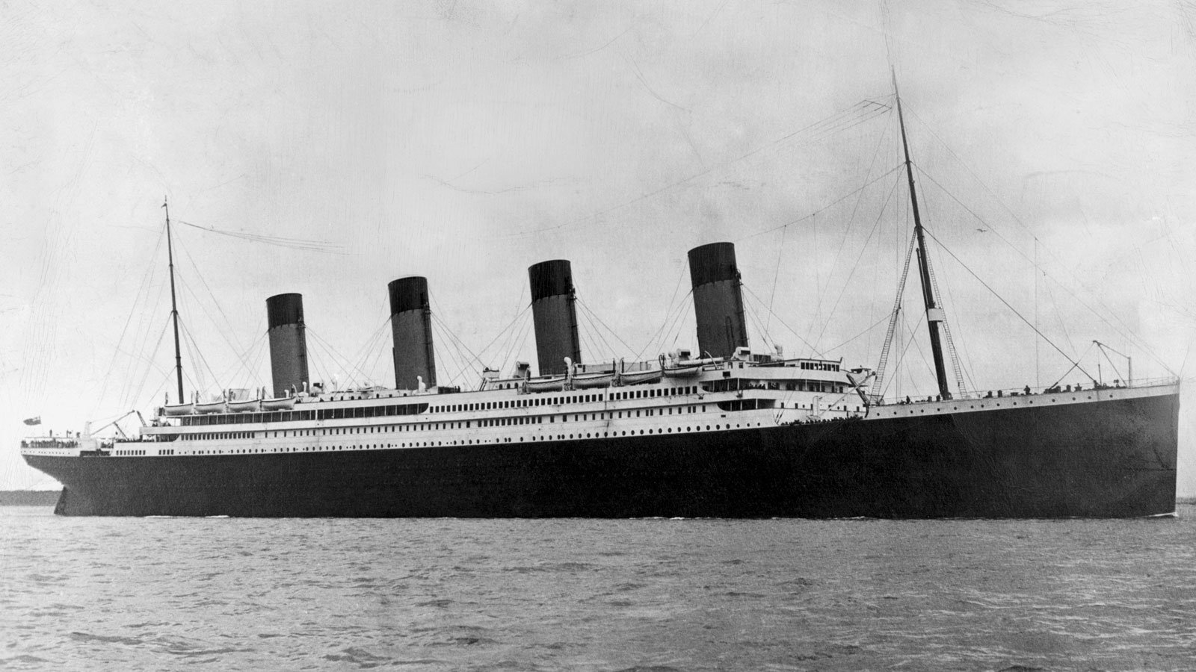

Hands-on training
Grupos impares.
DS_Clase_09_impares.ipybn
Grupos pares.
DS_Clase_09_pares.ipybn
Notes:
Dividir a los/as estudiantes en grupos (cuatro por grupo está bien), numerar los grupos y darles la consigna que corresponda.
En la puesta en común, cada grupo debe contar a qué conclusiones llegaron.

Slide 8
Actividad: Aprendiendo a contar estimar
Notes:
Esta actividad es opcional. Si les sobra mucho tiempo, pueden hacerla, sino pueden guardarla para otra oportunidad.

Slide 9
Hands-on training
MENTORES: Ver consigna en
DS_Clase_09_estimando.ipynb
Notes:
¡Cualquier duda con al consigna, no duden en consultar!

Slide 10
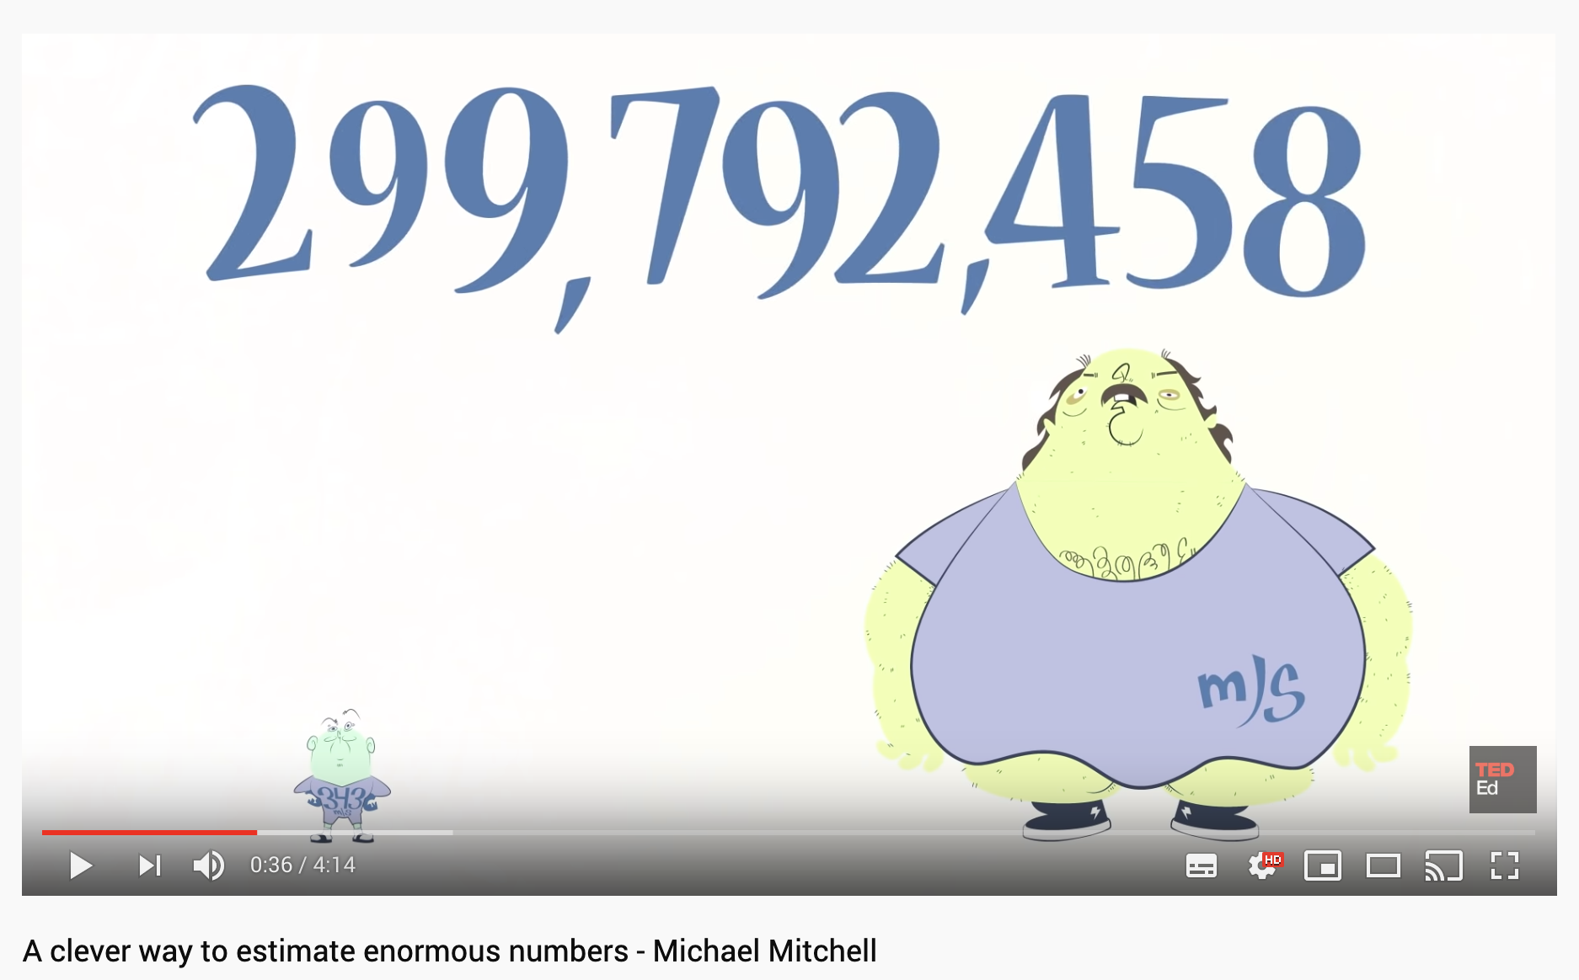

Slide 11
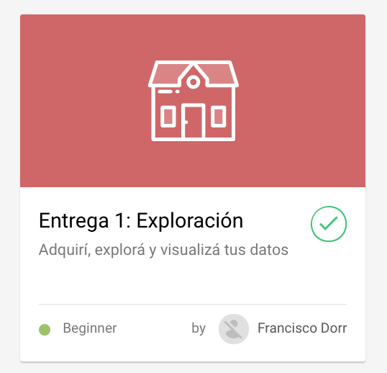
Entrega 1: Exploración
Notes:
Presentar que vamos a hablar de la Entrega 1 y pasar a la siguiente slide donde detallamos la actividad a realizar

Slide 12


Actividad:
Dudas comunitarias
Proyecto 1
Notes:
Objetivo: que los/as estudiantes empiecen a reconocer las dudas sobre el proyecto y que compartan entre todos/as las dudas como clase.
Como mentores/as y tutores/as, pueden cambiar la actividad que proponemos siempre y cuando respete el objetivo y el tiempo pautado (máximo 40 minutos).
¿CÓMO SIENTEN QUE VIENEN? (aprox. 5 mins para explicar)
El objetivo de la actividad que vamos a realizar es que pongamos sobre la mesa las dudas que tienen sobre el proyecto y que compartan entre todos/as las dudas como clase.
TIP: evaluar si sirve que en ese momento todos/as abran la guía del proyecto y lo que hayan hecho hasta ahora de su proyecto.
MIS DUDAS LAS CONTESTAN OTROS/AS ESTUDIANTES (aprox. 30 minutos)
Tienen 5 minutos para escribir todas las dudas que tienen
TIP: es importante que presten atención a las dudas de otros/as, ya que pueden ser dudas de ustedes también + EN LA MEDIDA DE LO POSIBLE, QUE TODOS/AS HABLEN (YA SEA HACIENDO UNA PREGUNTA O CONTESTANDO). Ahora vamos de a uno/a y deben decir la duda que tiene en voz alta. Otro/a estudiante será el/la encargado/a de responder. Los/as mentores/as podrán ampliar información de ser necesario, PERO DEBEN DEJAR CONTESTAR A OTROS/AS ESTUDIANTES PRIMERO.
BAJADA / REFLEXIÓN (aprox. 5 minutos)
Preguntar:
Resolvieron las dudas que tenían?
¿Aparecieron nuevas?
Reflexión:
poder entender mis propias dudas y comunicarlas abiertamente me ayuda a conocer mis puntos ciegos, pero también aquellas cosas en las que todavía no me puse a trabajar de lleno. Pero también puede ayudar a otro/a a ver preguntas o dudas que no se le habían ocurrido.
Explicar a otro/a complementa el aprendizaje, ya que pone a prueba lo que yo mismo sé y mi capacidad para transmitirlo al equipo (en la industria y en el trabajo de un data scientist, esto es vital!!!).
Como equipo docente evaluar: ¿Pudimos evacuar todas las dudas? ¿hay algún concepto que debamos reforzar la semana que viene?

Slide 13
Para la próxima
Ver los videos de la plataforma “Transformación de Datos”
Continuar con la Entrega 01
Notes:
Recuerden crear una tarjeta en el Trello para la clase con lo siguiente:
PDF de la clase
Materiales extra que hayan mostrado o hecho en clase (links, bibliografía, artículos)
Recomendamos hacer una reflexión como Equipo Docente para registrar y compartir:
1- ¿Cómo respondió el grupo a las consignas? ¿cómo fue la participación?
2- ¿Cómo fue nuestra performance como equipo?¿todos nos sentimos cómodos en nuestros roles? ¿alguien necesita ayuda para la próxima?
3- ¿Qué nos gustaría mejorar para la clase que viene?

